Slide 1


Slide 2
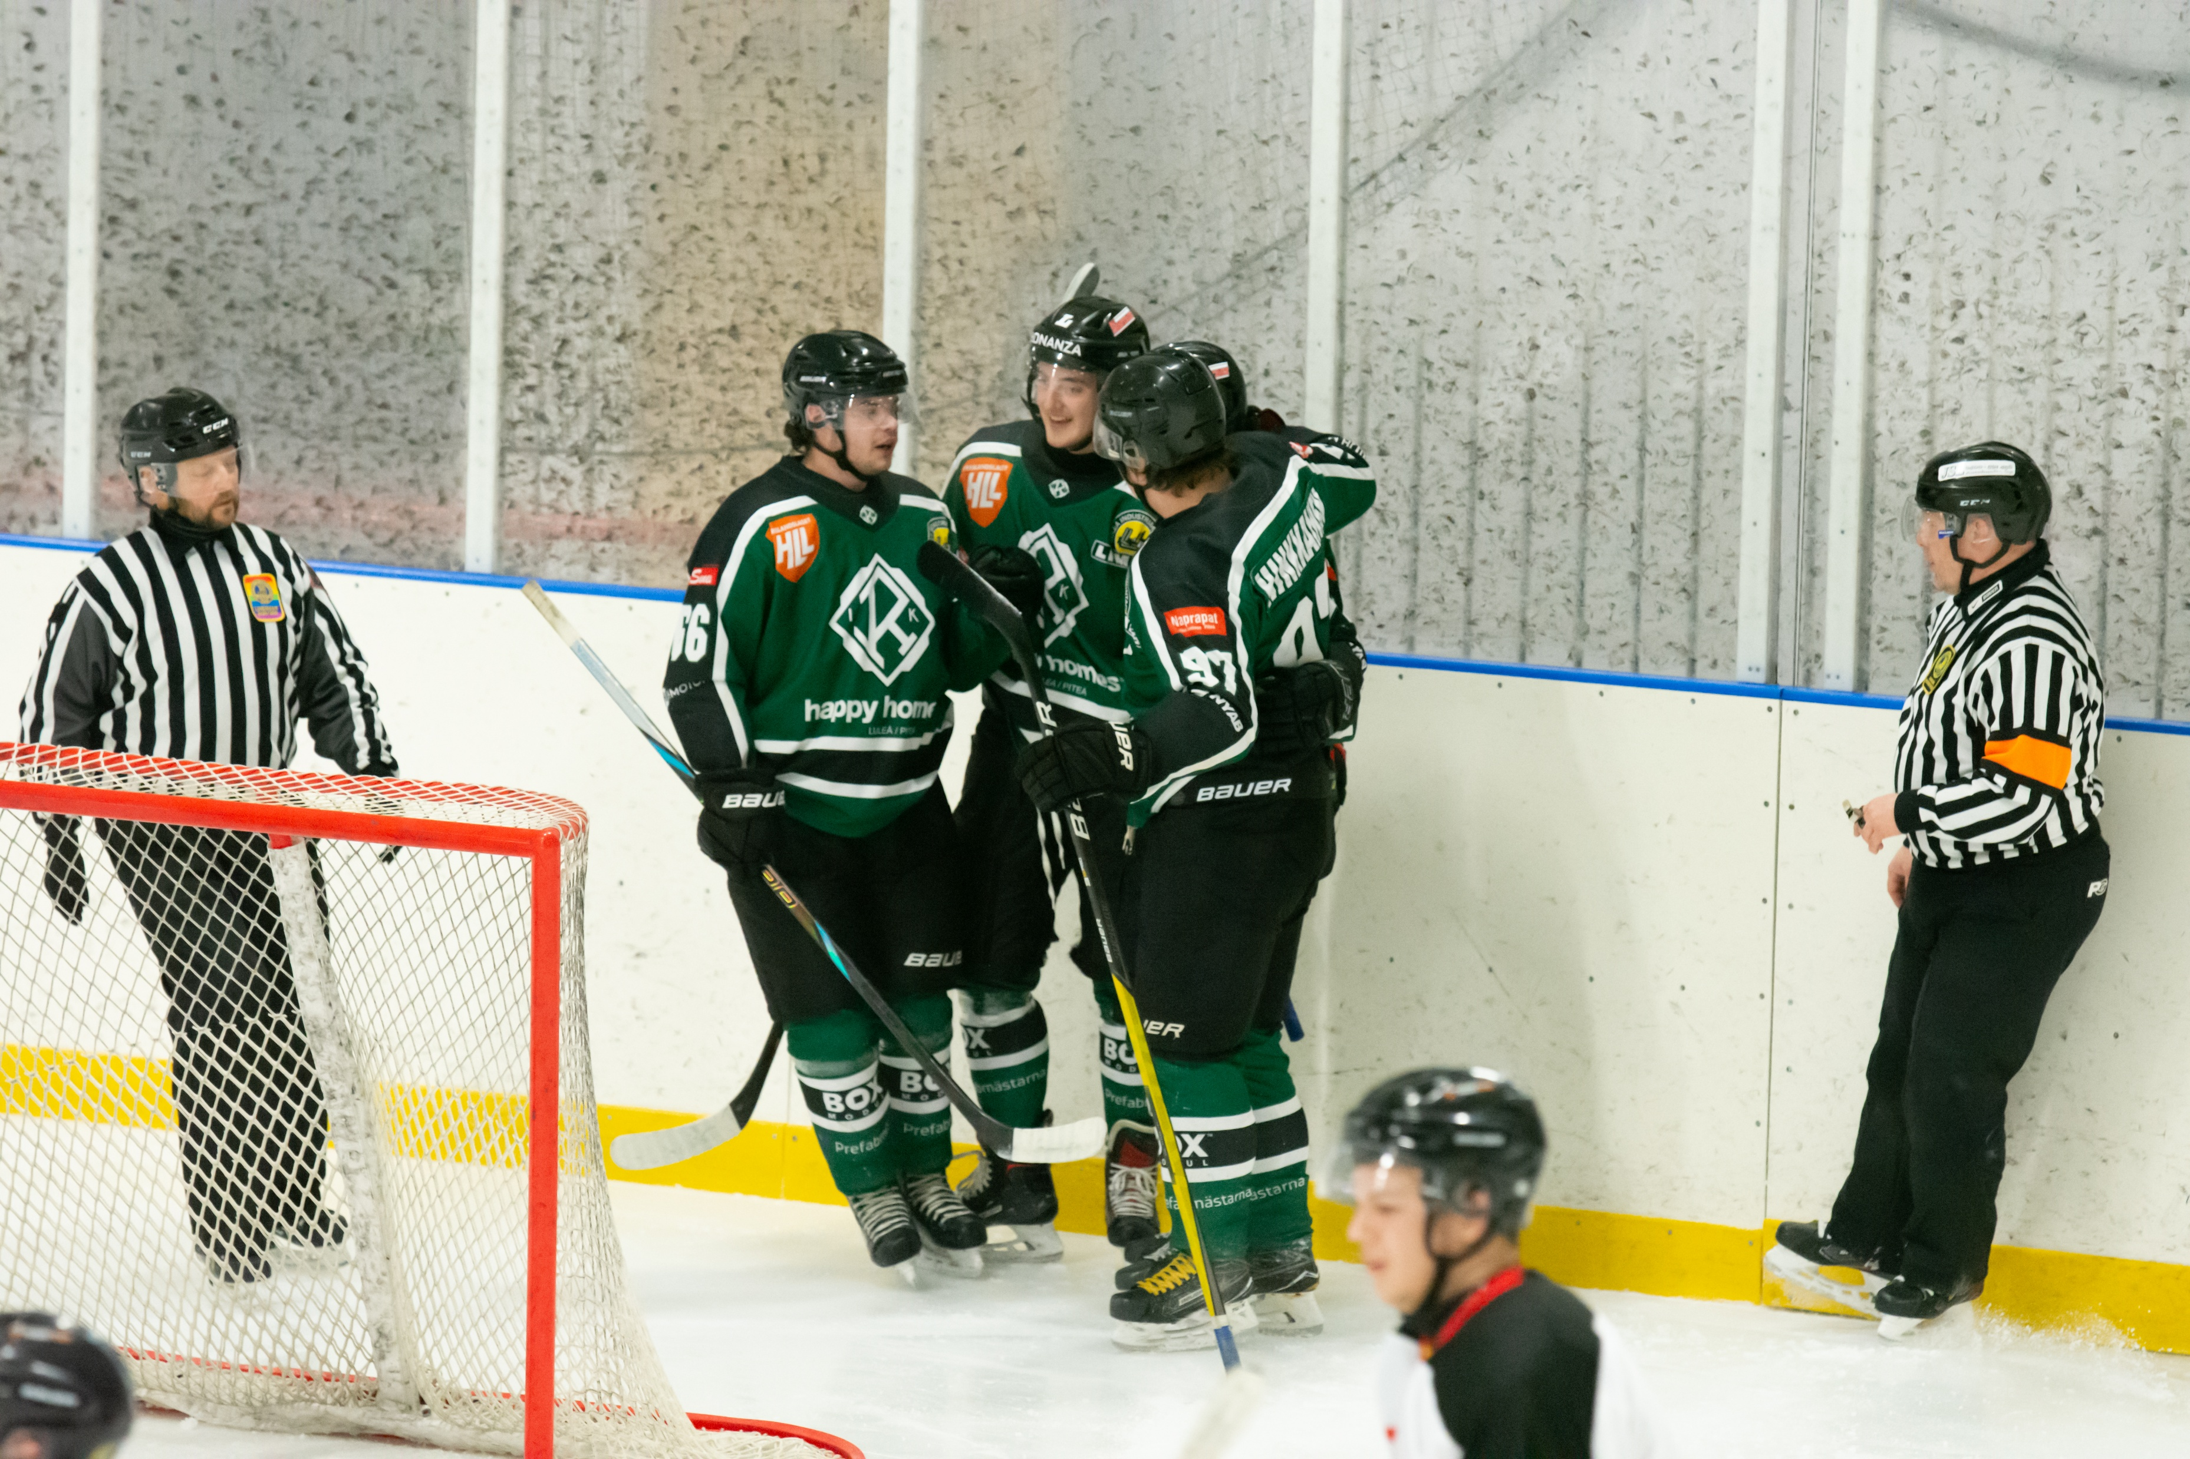
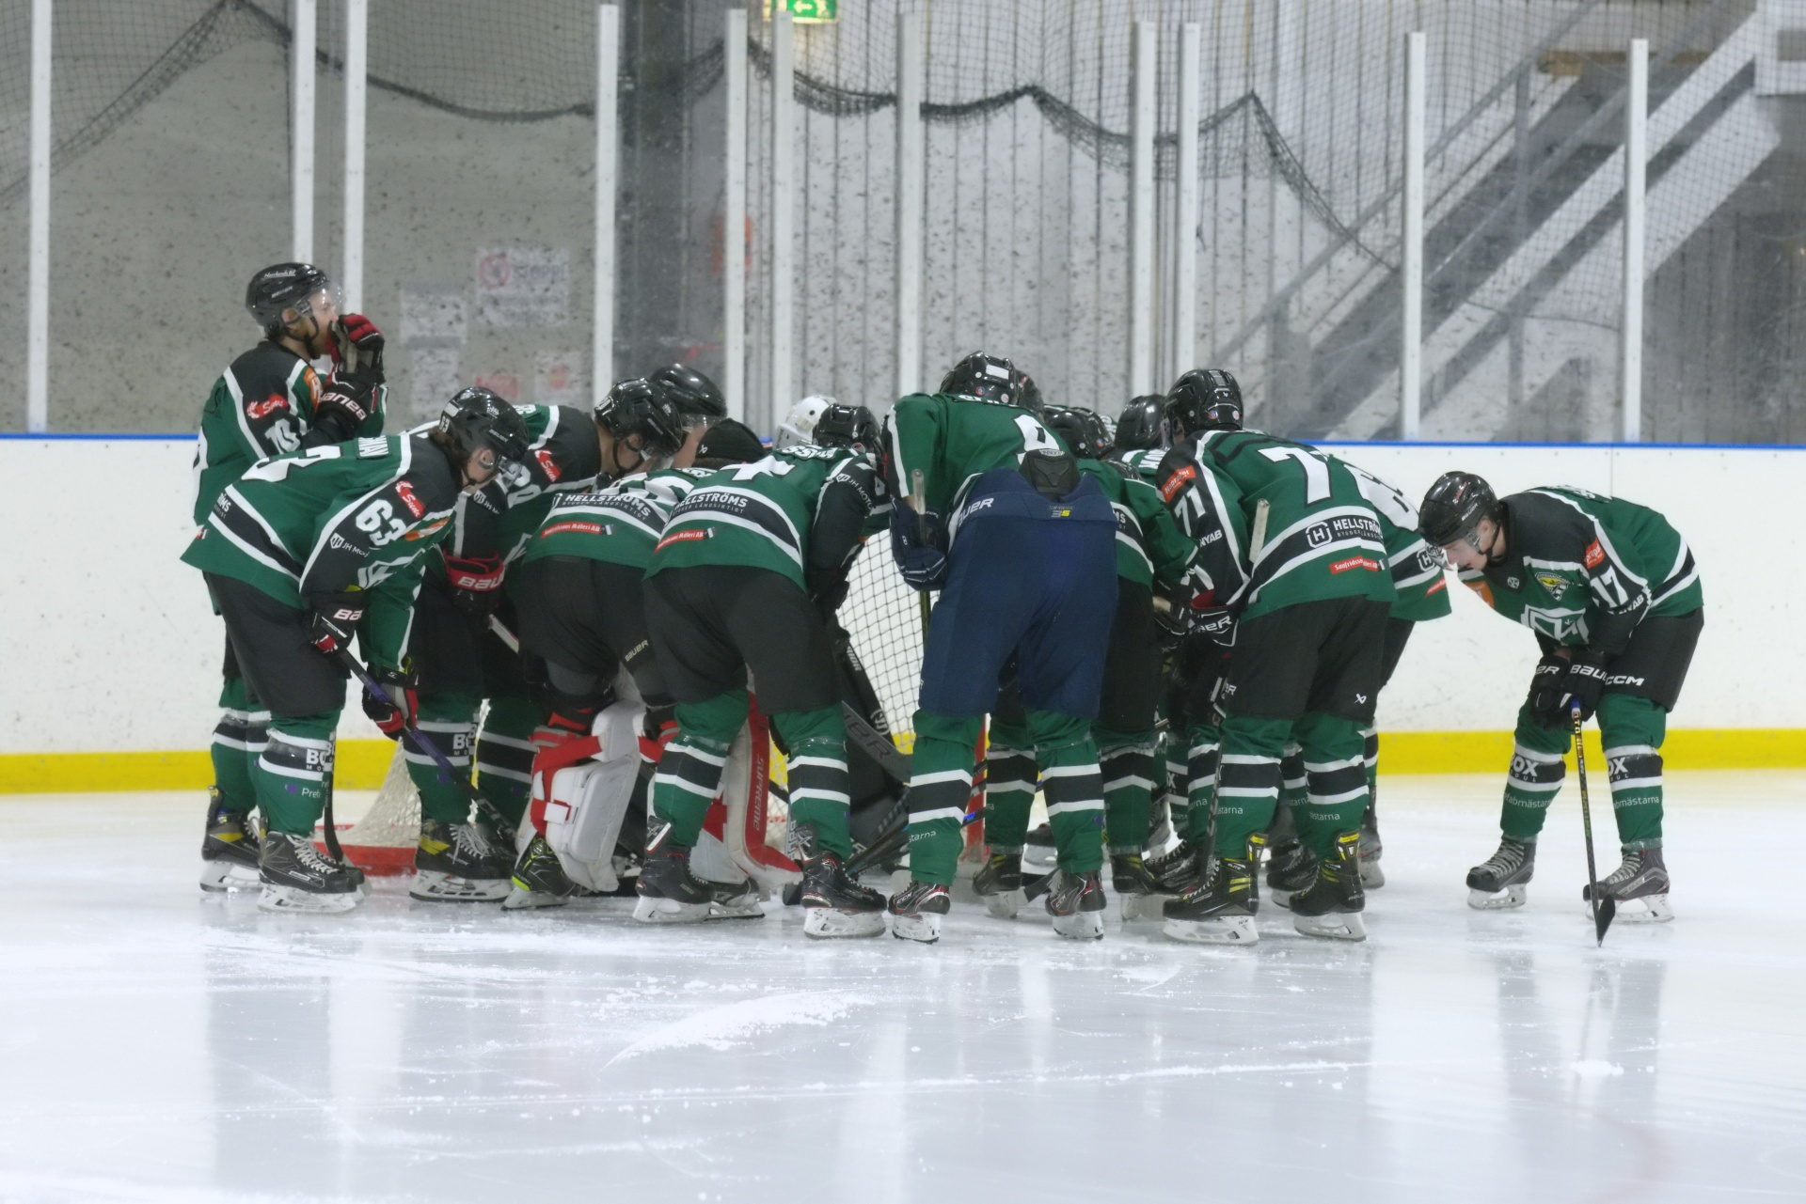
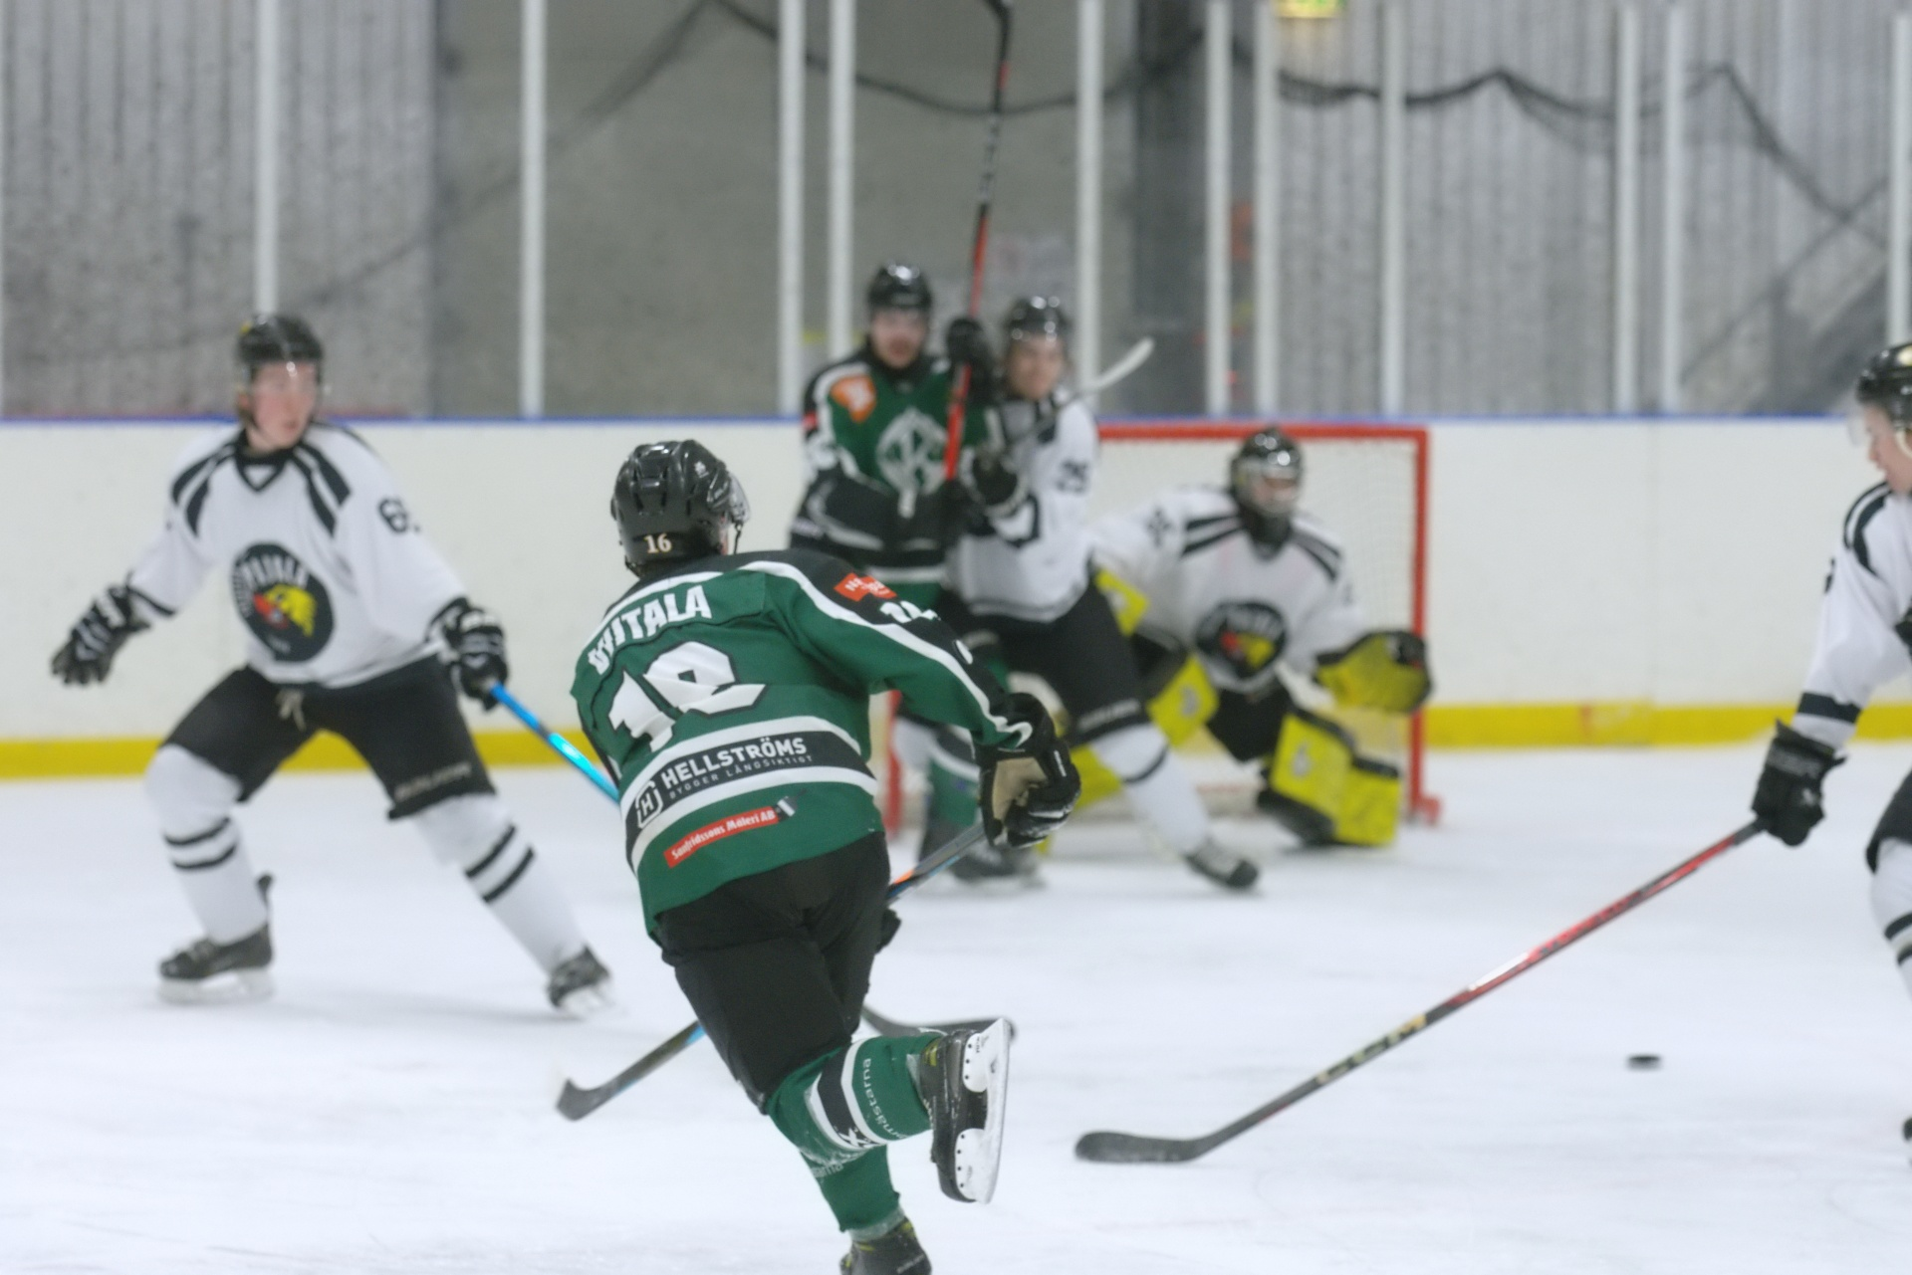
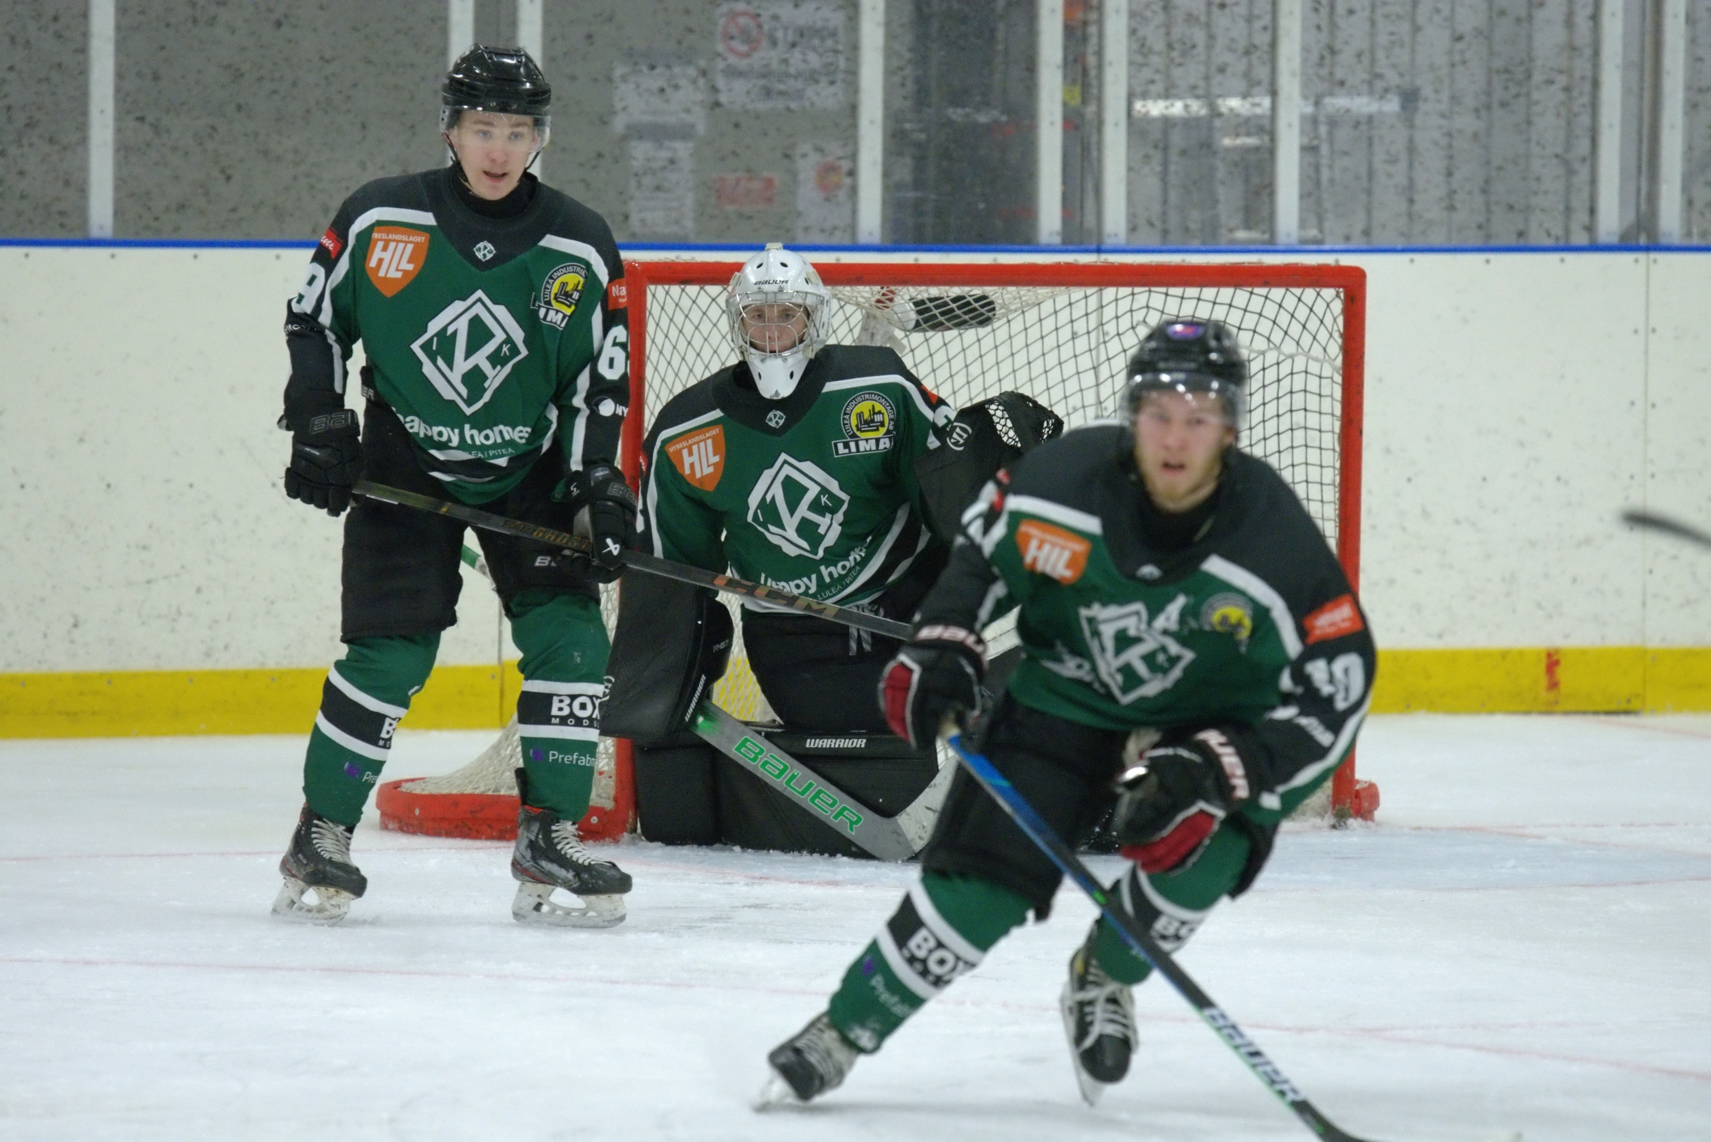

Slide 3
Dagordning spelarmöte 24/4
Information om Rosvik IK
Information om Hockeysektionen
Utfall säsong 2024/2025
Organisation
Spelartruppen
Träningar
Serie information
Spelarkostnader/arbetsinsatser
Våra sponsorer
Ekonomi 2024/2025
Övriga frågor
Övrig information
Avslutning

Slide 4
Välkommen till
Rosvik IK!
Rosvik Idrottsklubb är en Ideell förening med över tusen medlemmar, varav cirka femhundra är aktiva
inom någon av våra sektioner – Brottning, Ishockey, Fotboll, Styrke och Skidor.
Vi satsar brett på en inkluderande verksamhet som ska präglas av entusiasm, vilja och positivt lärande.
De flesta barn i Rosvik är någon gång under sin uppväxt engagerade i någon av våra verksamheter.
Föreningen driver och sköter om ett elljusspår, fotbollsplaner, brottningslokal, gym och en ishall.

Slide 5
Information om Hockeysektionen
Hockeysektion: Tre Kronors Hockeyskola
3 barn/ungdomslag, 12/13, 14/15, 16/17
Två herrseniorlag i div 2 och div 3.
Gubbhockey
Div 3 har precis slutfört sin 4:e säsong, och vi har sen första året kvar en stomme på ca 10 spelare som varit med under alla år. Ifjol anslöt nya spelare, och några har stannat medan andra slutat.
Just nu har vi en trupp på 12 spelare och 2 målvakter. Vi hoppas snart att alla spelare är igång och tränar.
Vi avvaktar svar av några spelare.

Slide 6
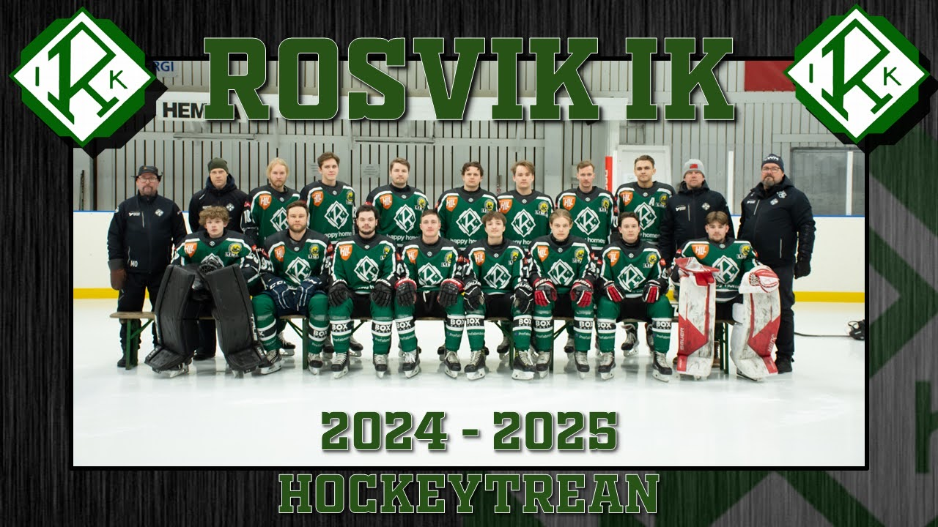

Slide 7
Utfall säsong 2024/2025

Slide 8
Utfall säsong 2024/2025
RK | Team | GP | W | T | L | GF:GA (GD) | TP
1 | Bodens Ishockeyklubb | 16 | 16 | 0 | 0 | 190:32 (158) | 48
2 | Jokkmokks HF | 15 | 12 | 1 | 2 | 127:46 (81) | 38
3 | Pajala HC | 16 | 11 | 1 | 4 | 86:48 (38) | 34
4 | Föreningen Studentidrotten Luleå | 16 | 11 | 0 | 5 | 112:65 (47) | 33
5 | Älvsby IF HK | 15 | 7 | 0 | 8 | 76:92 (-16) | 21
6 | Malmbergets AIF | 16 | 3 | 2 | 11 | 60:106 (-46) | 13
7 | Rosvik IK | 16 | 4 | 1 | 11 | 63:145 (-82) | 13
8 | Hertsörinken IF | 16 | 3 | 0 | 13 | 69:160 (-91) | 9
9 | Övertorneå HF | 16 | 1 | 1 | 14 | 29:118 (-89) | 4

Slide 9
Organisation
Tränarstaben:
Toni Viitala-Huvudtränare
Andreas Johansson
Lagledare och samordnare:
Johan Engman
Materialare:
Magnus Ohlsson (deltar varannan vecka)
Tack Anki och Niklas för er ovärdeliga insats!

Slide 10
Spelartruppen 2025/2026
Bekräftade spelare:
Edwin Johansson (mv)
Jonathan Larsson (mv)
Adam Lundgren
Alexander Engman
Anton Sehlkvist
Edwin Renberg
Gustav Lundgren
Hugo Thurfjell
Jami Viitala
Joel Lundin
Jonas Sjöström
Jonathan Engman
William Bergström (ny)
Sebastian Malmström (ny)
Fler spelare behövs!
Ut och rekrytera!

Slide 11
Träningar
Träningar
Ca 3 träningar/ vecka beroende på hur matcherna ligger.
Samarbete vid behov mellan seniorlagen.
Tränaren har ordet
Utvärdering av säsongen 24/25
Tankar och idéer kring upplägg säsongen 25/26
Spelidé – gemensam tanke
Sommaträning

Slide 12
Serie information
HockeyTrean Norrbotten (2024/2025)
Hertsörinken IF
Jokkmokks HF
Malmbergets AIF
Boden IK (avancerar till HockeyTvåan)
Stil Hockey
Pajala HC
Rosvik IK
Älvsby IF Hockey
Övertorneå HF
Överkalix IF/Kalix HC (ner från HockeyTvåan)
Resor: Vi samåker i bilar och släp,
Ev hyr vi minibuss eller buss till någon längre match.
Träningsmatcher:
Kommer närmare säsongsstart.

Slide 13
Spelarkostnader/Arbetsinsatser
Kostnader för spelare
Medlemsavgift till Rosvik IK betalas in en gång/år 300kr
Träningsavgift 4900kr betalas in i slutet av aug eller delas upp enligt ök.
För nya spelare betalas 1000 kr i träningsavgift efter 2 veckor. Sedan kvarvarande 3900 kr när övriga ska betalas.
Avgift 300kr vid bussresa
Kostnad för ledare
Medlemsavgift 300kr
Arbetsinsats för spelare till föreningen
Försäljning som går till sektionen:
  T.ex. toalettpapper, kaffe, bingolotter…
Aktiviteter där ersättning går till sektionen:
  Valborg – skottramp, lotteri, etc
  Hundutställning
  Annat
Ju mer vi kan bidra till sektionen i form av arbete, desto lägre sektionsavgift!

Slide 14










Sponsorer! De som får laget att gå runt!

Slide 15
Ekonomi 2024/2025
Vi siktar på att gå plus varje säsong, överskott blir aktiviteter för laget.

Slide 16
Övriga Frågor
Sportadmin appen
Hemsidan
Whats up gruppen
Närvaro
Dressar, Mjukis, Träningskläder osv
Namnskyltar match tröjor
Damasker
Hjälmar
Träningströjor
Vattenflaskor
Torkrummet ordningsregler
Slipning
Allergier

Slide 17
Övriga info
Föräldramöte – innan seriestart, återkommer med datum.
Tider- är det stressigt någon gång så är det
bättre att komma sent än att stanna hemma.
Frukt och sportdryck till alla matcher.
Ibland har vi med korv eller dylikt efter matcher.
Vi försöker tänka ekonomiskt, för att hålla nere kostnader.
Turas om att köra till träning och match!
Välkomna till en kul säsong i Rosvik!!!

